Slide 1





Slide 2



Quan sát tranh
a. Tranh vẽ những vật gì?
Chong chóng
Chiếc diều
Thuyền buồm
b. Nhờ đâu mà những vật đó chuyển động?

Slide 3






Chú ý đọc theo nhịp. Giọng đọc nhẹ nhàng, da diết

Slide 4
Bạn của gió
Ai là bạn gió?
Mà gió đi tìm
Bay theo cánh chim
Lùa trong tán lá…
Gió nhớ bạn quá
Nên gõ cửa hoài
Đẩy sóng dâng cao
Thổi căng buồm lớn.
Khi gió đi vắng
Lá buồn lặng im
Vắng cả cánh chim
Chẳng ai gõ cửa.
Sóng ngủ trong nước
Buồm chẳng ra khơi
Ai gọi: Gió ơi
Trong vòm lá biếc.
Ngân Hà

Slide 5






Luyện đọc từ khó
lùa
hoài
vòm lá
biếc

Slide 6
Bạn của gió
Ai là bạn gió?
Mà gió đi tìm
Bay theo cánh chim
Lùa trong tán lá…
Gió nhớ bạn quá
Nên gõ của hoài
Đẩy sóng dâng cao
Thổi căng buồm lớn.
Khi gió đi vắng
Lá buồn lặng im
Vắng cả cánh chim
Chẳng ai gõ cửa.
Sóng ngủ trong nước
Buồm chẳng ra khơi
Ai gọi: Gió ơi
Trong vòm lá biếc.
Đọc nối tiếp câu
Ngân Hà

Slide 7







Luyện đọc theo nhóm
Yêu cầu
- Phân công đọc theo đoạn
- Tất cả thành viên đều đọc
- Giải nghĩa từ cùng nhau

Slide 8
Bạn của gió
Ai là bạn gió?
Mà gió đi tìm
Bay theo cánh chim
Lùa trong tán lá…
Gió nhớ bạn quá
Nên gõ của hoài
Đẩy sóng dâng cao
Thổi căng buồm lớn.
Khi gió đi vắng
Lá buồn lặng im
Vắng cả cánh chim
Chẳng ai gõ cửa.
Sóng ngủ trong nước
Buồm chẳng ra khơi
Ai gọi: Gió ơi
Trong vòm lá biếc.
1
3
2
4
Đọc theo nhóm
Ngân Hà

Slide 9



LUYỆN ĐỌC TOÀN BÀI
Tiêu chí đánh giá
1
Đọc đúng
2
Đọc rõ ràng
3
Ngắt nghỉ đúng chỗ

Slide 10

Bài 3
Luyện đọc hiểu

Slide 11
Tìm trong hai khổ thơ cuối những tiếng cùng vần với nhau
Khi gió đi vắng
Lá buồn lặng im
Vắng cả cánh chim
Chẳng ai gõ cửa.
Sóng ngủ trong nước
Buồm chẳng ra khơi
Ai gọi: Gió ơi
Trong vòm lá biếc.
Ngân Hà

Slide 12

Tìm trong hai khổ thơ cuối những tiếng cùng vần với nhau
Vắng
Chẳng
im
chim
sóng
trong
ơi
khơi

Slide 13
Bài 4
Trả lời câu hỏi

Slide 14



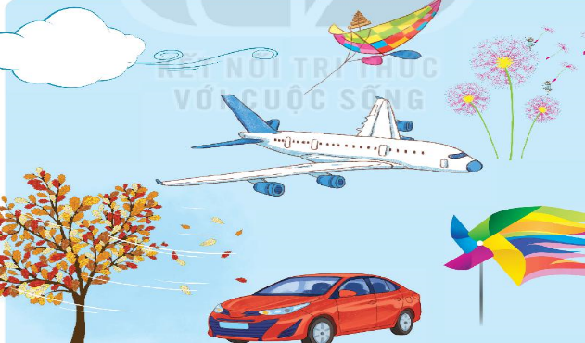


a. Ở khổ thơ thứ nhất, gió đã làm gì để tìm bạn?
Gió bay theo cánh chim và lùa vào trong tán lá

Slide 15




c. Điều gì xảy ra khi gió đi vắng
Lá lặng im trông rất buồn
Không thấy cánh chim nữa
Và không ai gõ cửa

Slide 16
Bài 3
Học thuộc lòng

Slide 17
Bạn của gió
Ai là bạn gió?
Mà gió đi tìm
Bay theo cánh chim
Lùa trong tán lá…
Gió nhớ bạn quá
Nên gõ cửa hoài
Đẩy sóng dâng cao
Thổi căng buồm lớn.
Khi gió đi vắng
Lá buồn lặng im
Vắng cả cánh chim
Chẳng ai gõ cửa.
Sóng ngủ trong nước
Buồm chẳng ra khơi
Ai gọi: Gió ơi
Trong vòm lá biếc.
Ngân Hà

Slide 18






Học thuộc khổ thơ em thích

Slide 19

6
Trò chơi

Slide 20
Chào tạm biệt thầy cô và các em!
Thiết kế bởi: Hương Thảo – tranthao121004@gmail.com

